Slide 1
Методы организации хранения данных

Slide 2
Классификация типов хранения
Разделяется на
Энергозависимая память. Данные пропадают при выключении.
Энерогонезависимая память. Данные сохраняются даже при выключении.
Факторы, влияющие на выбора типа хранения:
Скорость доступа
Стоимость за единицу данных
Надежность

Slide 3
Иерархия типов хранения
кэш
Основная память
Первичное хранение
SATA
SAS
SSD
NVMe
HDD
Вторичное хранение
Сетевое хранение
Третичное хранение

Slide 4
Иерархия типов хранения
Энергозависимо
кэш
Произвольный доступ
Адресация по байтам
Основная память
Первичное хранение
Энергонезависимо
SSD
Последовательный доступ
Адресация по блокам
HDD
Вторичное хранение
Сетевое хранение
Третичное хранение

Slide 5
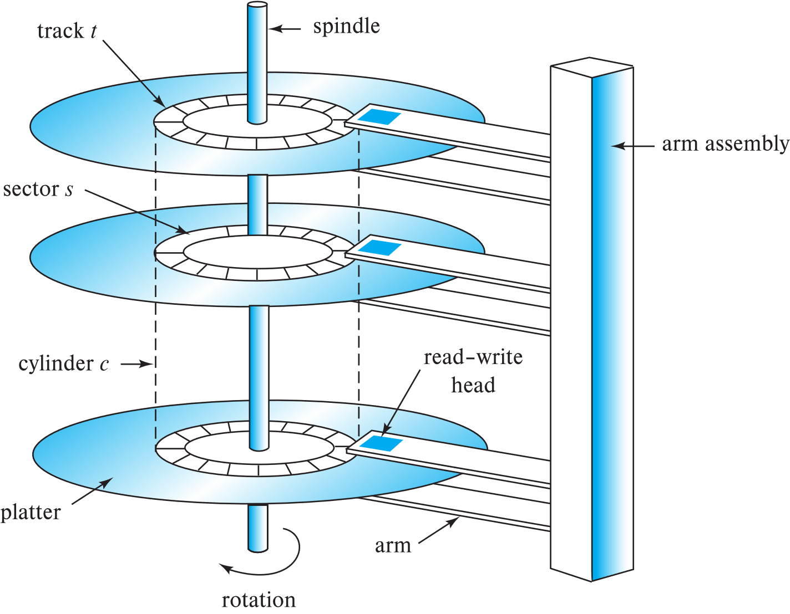
HDD

Slide 6
Время доступа
0.5 нс – L1 кеш
7 нс – L2 кеш
100 нс – Память
150000 нс – SSD
10000000 нс – HDD
30 млн нс - Сеть

Slide 7
Задача БД
Необходимо «симулировать», что мы можем хранить всю БД в памяти.
Так как чтение и запись на диск довольно затратные операции, необходимо эффективно управлять этим для избегания больших ожиданий и потерь в производительности

Slide 8

Дискоориентированные СУБД
Файлы базы данных
Мета
1
2
3
4
5
Диск
Страницы (Page)

Slide 9

Дискоориентированные СУБД
Buffer Pool
1
1
1
Память
Файлы базы данных
Мета
1
2
3
4
5
Диск
Страницы (Page)

Slide 10
Дискоориентированные СУБД
Buffer Pool
Механизм обработки запросов
1
1
1
Память
Файлы базы данных
Мета
1
2
3
4
5
Диск
Страницы (Page)

Slide 11
Дискоориентированные СУБД
Buffer Pool
Получить страницу 2
Механизм обработки запросов
1
1
1
Память
Файлы базы данных
Мета
1
2
3
4
5
Диск
Страницы (Page)

Slide 12
Дискоориентированные СУБД
Buffer Pool
Получить страницу 2
Механизм обработки запросов
1
1
1
Мета
Память
Мета
1
2
3
4
5
Диск
Файлы базы данных
Страницы (Page)

Slide 13
Дискоориентированные СУБД
Buffer Pool
Получить страницу 2
Механизм обработки запросов
1
1
1
Мета
2
Память
Мета
1
2
3
4
5
Диск
Файлы базы данных
Страницы (Page)

Slide 14
Дискоориентированные СУБД
Buffer Pool
Получить страницу 2
Механизм обработки запросов
1
1
1
Мета
2
Память
Указатель на страницу 2
Мета
1
2
3
4
5
Диск
Файлы базы данных
Страницы (Page)

Slide 15
Почему не использовать ОС?
ОС обычно ничего не знает о содержании диска, поэтому она не всегда может быть эффективна.

Slide 16
Почему не использовать ОС?
ОС обычно ничего не знает о содержании диска, поэтому она не всегда может быть эффективна.
При многопользовательском чтении еще может быть эффективная работа, но при множественной записи может возникнуть множество проблем.

Slide 17
Почему не использовать ОС?
СУБД почти всегда предполагает самостоятельный контроль для работы с памятью и обычно работает лучше чем ОС (mmap)
Правильный порядок записи «грязных» страниц на диск
Специфичный предзабор страниц
Политика замены буфера
Управление процессами/потоками

Slide 18
Хранилище для СУБД
Как СУБД хранит базу данных в файле на диске
Как СУБД управляет памятью и осуществляет перенос данных туда-обратно

Slide 19
Хранилище для СУБД
Как СУБД хранит базу данных в файле на диске
Хранение файлов
Расположение внутри страницы
Расположение внутри кортежа
Как СУБД управляет памятью и осуществляет перенос данных туда-обратно

Slide 20
Хранение файлов
СУБД хранит базу данных как один или несколько файлов на диске.
Операционная система ничего не знает о содержимом в данных файлах.

Slide 21
Менеджер хранилища
Менеджер хранилища (storage manager) отвечает за управление файлами данных.
Наиболее продвинутые иногда делают собственное планирование чтения и записи для локализации страниц
Менеджер хранилища организует файлы как коллекцию страниц
Происходит отслеживание чтения/записи для страниц
Происходит отслеживание свободного места

Slide 22
Страницы (Page)
Страница – блок данных фиксированного размера
Содержит в себе практически всю информации о базе данных (кортежи, метаданные, индексы, записи логов, и т.д.)
Большинство СУБД не смешивают типы страниц
Часть СУБД требуют от страниц автономности (внутри страницы хранится вся информация, требуемая для обработки страницы)

Slide 23
Страницы (Page)
Каждой странице присвоен уникальный идентификатор
СУБД использует дополнительные структуры для связи идентификаторов и физических адресов.

Slide 24
Страницы (Page)
Когда мы говорим о страницах существуют различные уровни страниц
Hardware Pages (Обычно 4КБ)
Страницы ОС (4КБ)
Страницы БД (512Б – 15КБ)

Slide 25
Архитектура хранения страниц
Различные СУБД могут сохранять страницы на диск разными способами:
Организация файлов в виде «кучи»
Последовательная/Отсортированная организация файлов
Организация файлов с помощью хешей.

Slide 26
Архитектура хранения страниц
Различные СУБД могут сохранять страницы на диск разными способами:
Организация файлов в виде «кучи»
Последовательная/Отсортированная организация файлов
Организация файлов с помощью хешей.

Slide 27
Организация файла в виде «кучи»
Файл в виде «куче» – неупорядоченная коллекция страниц, в которой кортежи хранятся в случайном порядке
Необходимо иметь определенный API для управления страницами: Создание / Получение / Запись / Удаление Страниц
Необходимо поддерживать итерационную обработку по страницам
Требуются метаданные для отслеживания существующих страниц и какие из них содержат в себе свободное место
Существует 2 способа:
Связные списки
Директория страниц

Slide 28
Файл в виде «кучи». Связный список
Содержит в себе заголовок указателей
в начале файла:
Первый элемент списка свободных страниц
Первый элемент списка страниц с данными
Заголовок

Slide 29
Файл в виде «кучи». Связный список
Страница
Страница
Список свободных страниц
Данные
Данные
Заголовок
Страница
Страница
Список страниц
с данными
Данные
Данные

Slide 30
Файл в виде «кучи». Связный список
Страница
Страница
Список свободных страниц
Данные
Данные
Заголовок
Страница
Страница
Список страниц
с данными
Данные
Данные

Slide 31
Файл в виде «кучи». Директория страниц
СУБД содержит специальные страницы, которые отслеживают местоположение страниц данных в файлах базы данных.
Также директория фиксирует количество свободных слотов на страницу.
СУБД должна убедиться, что страницы директории синхронизированы со страницам данных.

Slide 32
Файл в виде «кучи». Директория страниц
Страница
Данные
Директория
Страница
Данные
Страница
Данные

Slide 33
Заголовок страницы
На каждой страницы есть заголовок с метаданными о содержании страницы
Размер страницы
Checksum
Версия СУБД
Информация о транзакциях и компрессии
Часть СУБД требуют от страниц автономности

Slide 34
Организация страницы
Хранение кортежей
Хранение лога изменений

Slide 35
Хранение кортежей
Как хранить кортежи?
Прямолинейный вариант:
Отслеживать количество кортежей на странице и добавлять кортеж в конец.
ЧисЧисло кортежей = 3
Кортеж 1
Кортеж 2
Кортеж 3

Slide 36
Хранение кортежей
Как хранить кортежи?
Прямолинейный вариант:
Отслеживать количество кортежей на странице и добавлять кортеж в конец.
ЧисЧисло кортежей = 2
Кортеж 1
Кортеж 3

Slide 37
Хранение кортежей
Как хранить кортежи?
Прямолинейный вариант:
Отслеживать количество кортежей на странице и добавлять кортеж в конец.
ЧисЧисло кортежей = 3
Кортеж 1
Кортеж 4
Кортеж 3

Slide 38
Комбинированные страницы
Массив слотов
Slotted pages - наиболее частая организация страницы
Массив «слотов» связывает слот и начальное смещение кортежа
Заголовок содержит информацию о:
Количество используемых слотов
Смещение начальной локации последнего слота
Заголовок
Кортеж 4
Кортеж 3
Кортеж 2
Кортеж 1
Кортежи фиксированной или
переменной длины

Slide 39
Комбинированные страницы
Массив слотов
Slotted pages - наиболее частая организация страницы
Массив «слотов» связывает слот и начальное смещение кортежа
Заголовок содержит информацию о:
Количество используемых слотов
Смещение начальной локации последнего слота
Заголовок
Кортеж 4
Кортеж 3
Кортеж 2
Кортеж 1
Кортежи фиксированной или
переменной длины

Slide 40
Описание кортежа
Физически кортеж – это последовательность байтов.
Задача СУБД – интерпретировать байты в атрибуты и их значения.

Slide 41
Заголовок кортежа
Каждый кортеж содержит в себе метаданные
Зона видимости
Битовая карта для NULL значений
Обычно метаданные о схеме хранить не требуется
Кортеж
Заголовок
Данные атрибутов

Slide 42
Данные кортежа
Заголовок
a
b
c
d
e
Обычно атрибуты хранятся в порядке, который установлен для создания таблиц.
Часть СУБД позволяет осуществлять реорганизацию атрибутов
CREATE TABLE test (
a INT PRIMARY KEY,
b INT NOT NULL,
c INT,
d DOUBLE,
f FLOAT
);

Slide 43
Организация файлов в виде логов
Вместо хранения кортежа в странице, СУБД хранит только изменения.
При вставке описывается весь кортеж
Удаление маркирует кортеж как удаленный
Обновление содержит в себе только дельту изменений
INSERT id =1, val = a
INSERT id =2, val = b
DELETE id = 4
INSERT id = 3, val = c
UPDATE val = 6 (id = 3)
UPDATE val = 7 (id = 4)

Slide 44
Организация файлов в виде логов
Чтобы считать запись DBMS требуется считать лог в обратном порядке и собрать запись
INSERT id =1, val = a
INSERT id =2, val = b
DELETE id = 4
INSERT id = 3, val = c
UPDATE val = 6 (id = 3)
UPDATE val = 7 (id = 4)

Slide 45
Организация файлов в виде логов
Чтобы считать запись DBMS требуется считать лог в обратном порядке и собрать запись
Для оптимизации можно построить индексы для перехода по локациям лога
INSERT id =1, val = a
INSERT id =2, val = b
DELETE id = 4
INSERT id = 3, val = c
UPDATE val = 6 (id = 3)
UPDATE val = 7 (id = 4)

Slide 46
Идентификатор кортежа
Каждому кортежу в БД присваивается уникальный идентификатор
Наиболее часто используется: page_id + (offset или slot)
В приложениях по работе с БД очень редко используется

Slide 47
Представление данных
INTEGER/BIGINT/SMALLINT/TINYINT
C/C++ представление
FLOAT/REAL и NUMERIC/DECIMAL
Стандарт IEEE-754 / Числа с фиксированной длиной
VARCHAR/VARBINARY/TEXT/BLOB
Заголовок с информацией о длине, затем байты данных
TIME/DATE/TIMESTAMP
32/64 bit целые числа секунд или микросекунд с Unix epoch

Slide 48
Числа с переменной длинной
Неточный тип данных с переменной точностью, обычно используются стандартные C/C++ типы данных.
FLOAT, REAL/DOUBLE
Обычно быстрее точных типов данных, но имеют ошибки округления

Slide 49
Числа с фиксированной длиной
typedef unsigned char NumericDigit;
typedef struct
{
int ndigits; /* number of digits in digits[] - can be 0! */
int weight; /* weight of first digit */
int rscale; /* result scale */
int dscale; /* display scale */
int sign; /* NUMERIC_POS, NUMERIC_NEG, or NUMERIC_NAN */
NumericDigit *buf; /* start of alloc'd space for digits[] */
NumericDigit *digits; /* decimal digits */
} numeric;

Slide 50
Большие значения
Большинство СУБД не позволяют кортежу превышать размер страницы
Для хранения значений больших чем страница, СУБД использует дополнительный страницы переполнения (overflow)

